Slide 1
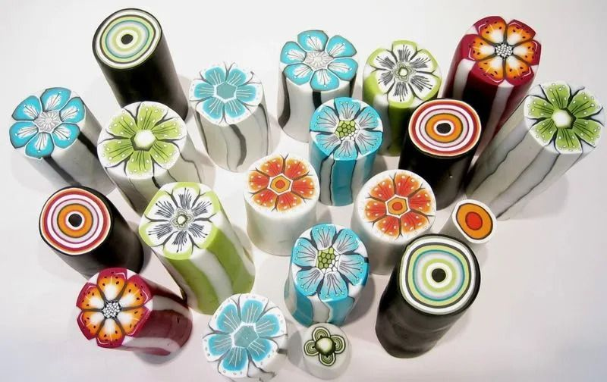
Мастер-класс по
лепке в технике «Миллефиори» как
фактор развития творческих способностей
детей дошкольного возраста
Воспитатель: Нафеева Л.Л.

Slide 2
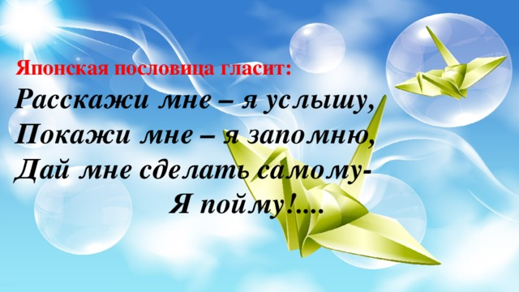
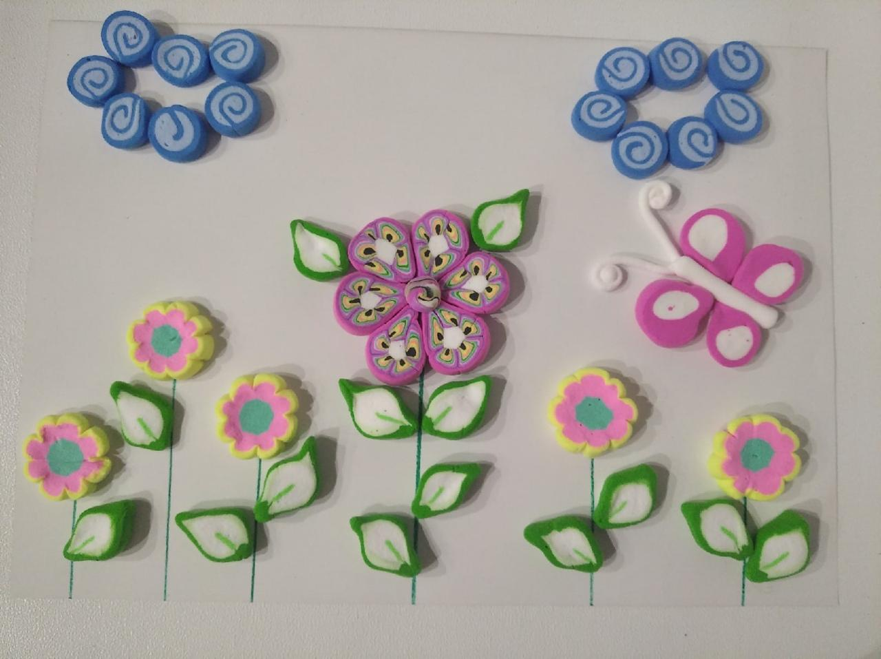

Slide 3
Название техники «меллифиори» в переводе с итальянского звучит как «тысяча цветов». Эта техника итальянских стеклодувов. Изначально она употреблялась для одного из видов мозаичного стекла с особым декоративным узором в виде цветка, отсюда и название. В наше время эта технология успешно используется при изготовлении очень красивых и изящных изделий из полимерной глины.

Slide 4
Принцип данной техники заключается в создании лепной картины с изображением более или менее выпуклых полуобъёмных объектов на горизонтальной поверхности. Техника очень необычна и интересна, самое необычное это то, что никогда нельзя до конца предугадать полученный результат, всегда ожидает сюрприз. А дети очень любят все новое и необычное в своей продуктивной деятельности.

Slide 5
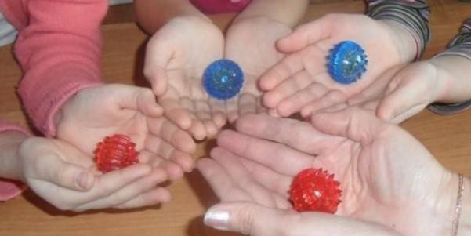
Лепка – это пластическое творчество. Процесс создания новых форм и образов позволяет детям выразить свое настроение, эмоции, чувства и отношение к себе и миру в целом. Работа с пластилином является одним из самых действенных способов развития мелкой моторики рук ребёнка. Движение пальцев рук влияет на развитие моторной функции речи и стимулирует развитие мышления, памяти, внимания. Во время манипуляции с пластилином происходит естественный массаж - Су-Джок терапия. Дети любят и регулярно делают этот массаж на занятиях, он воздействует на биоэнергитические точки с целью активизации защитных функций организма и профилактики речевых нарушений.

Slide 6
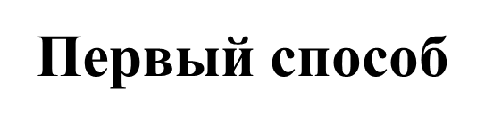
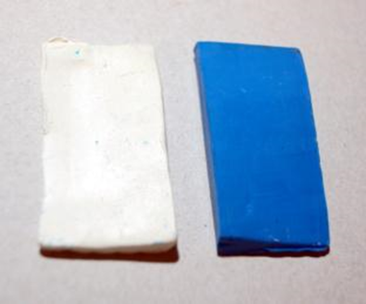
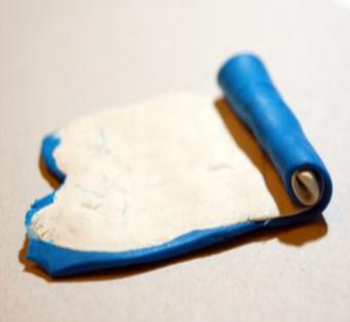
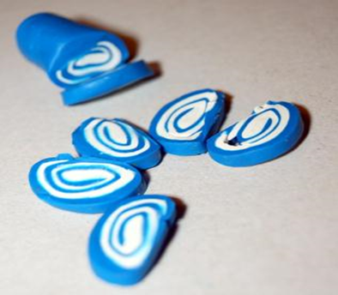
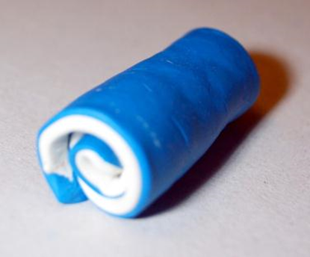
Раскатать пластилиновые пластины
Соединить вместе
Свернуть «рулетом» («колбаской»)
Нарезать стекой поперек

Slide 7
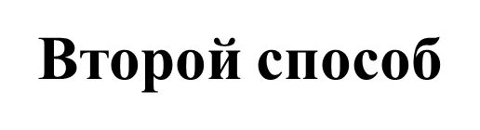
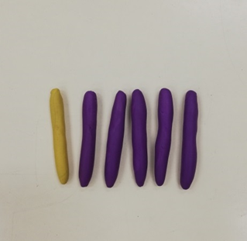
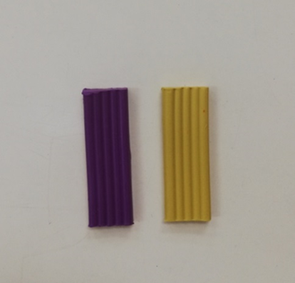
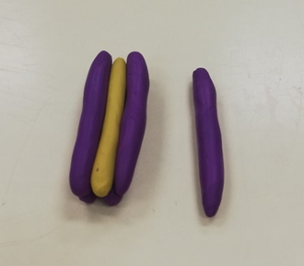
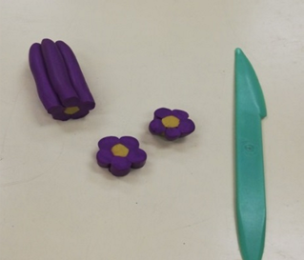
Скатать «колбаски»
Аккуратно поперёк режем заготовку стекой (ножом) на кольца (режем быстро, нож не тянем, чтобы не размазать рисунок). Получились готовые красивые цветочки.
Соединить

Slide 8
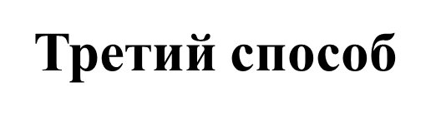
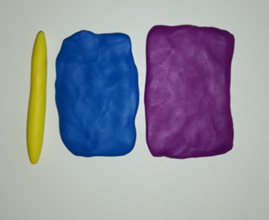
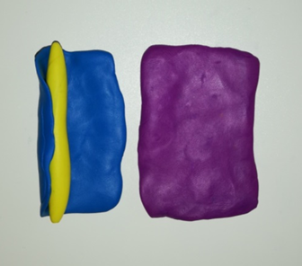
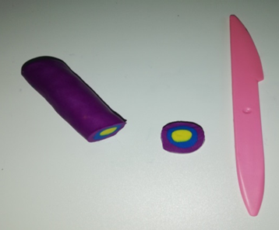
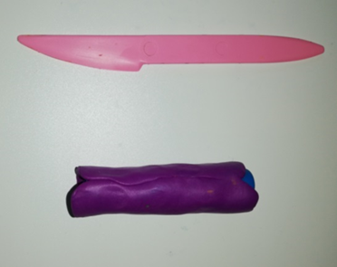
Подготовить две пластины и «колбаску»
Соединить
Нарезать стекой поперек

Slide 9
СПАСИБО
ЗА
ВНИМАНИЕ
И
ТВОРЧЕСКИХ
УСПЕХОВ

